Slide 1
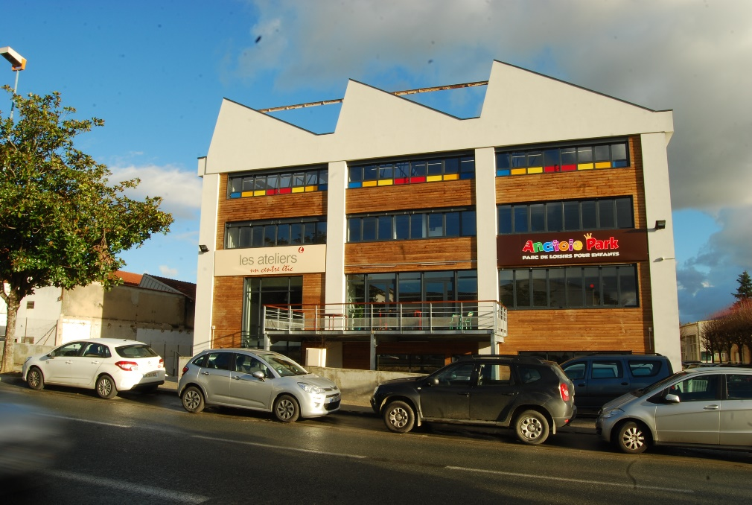
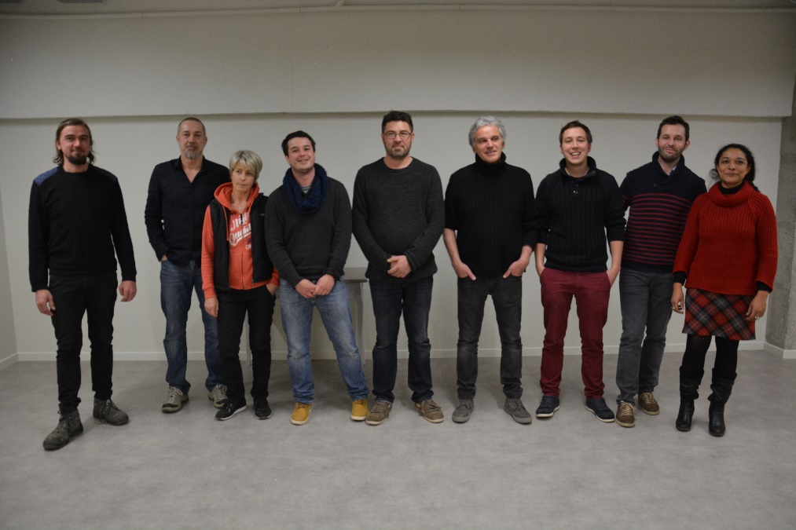
Les Ateliers
24/03/2016

Slide 2
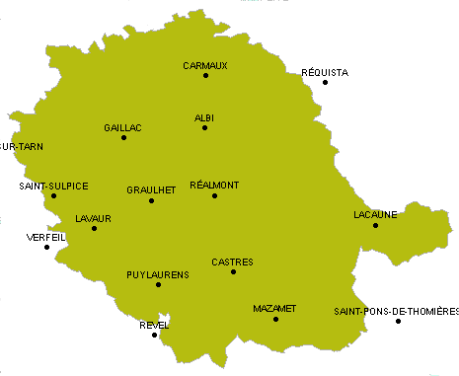
2011 : un constat, des besoins
Un territoire urbain-rural fragile et enclavé (150.000 hab).
De profondes mutations dans le paysage industriel.
Manque de moyens et de visibilité des entreprises de l’ESS.
Une crise, un besoin de retrouver du sens et de relocaliser l’économie

Slide 3
La création d’un pôle de l’ESS et du développement durable
L’association :
Un entrepreneur textile du territoire propriétaire d’un bâtiment industriel
CAE du Tarn REGATE & REGABAT
CRESS
IeS
Une élue de la Mairie
50 adhérents, une diversité de personnes et d’activités en rapport avec le territoire : Epicerie sociale, CPIE, La fibre Câline, Le Passe Trame, Agriculteurs, acteurs de l’éducation populaire, de la culture, entrepreneurs de la com…
Une transformation en Société Coopérative en mars 2016

Slide 4
Une opportunité : un ancien bâtiment industriel disponible

Slide 5
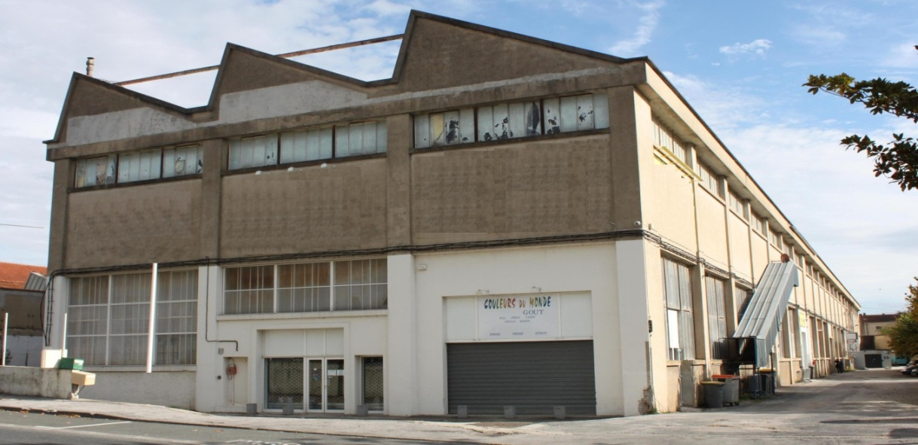
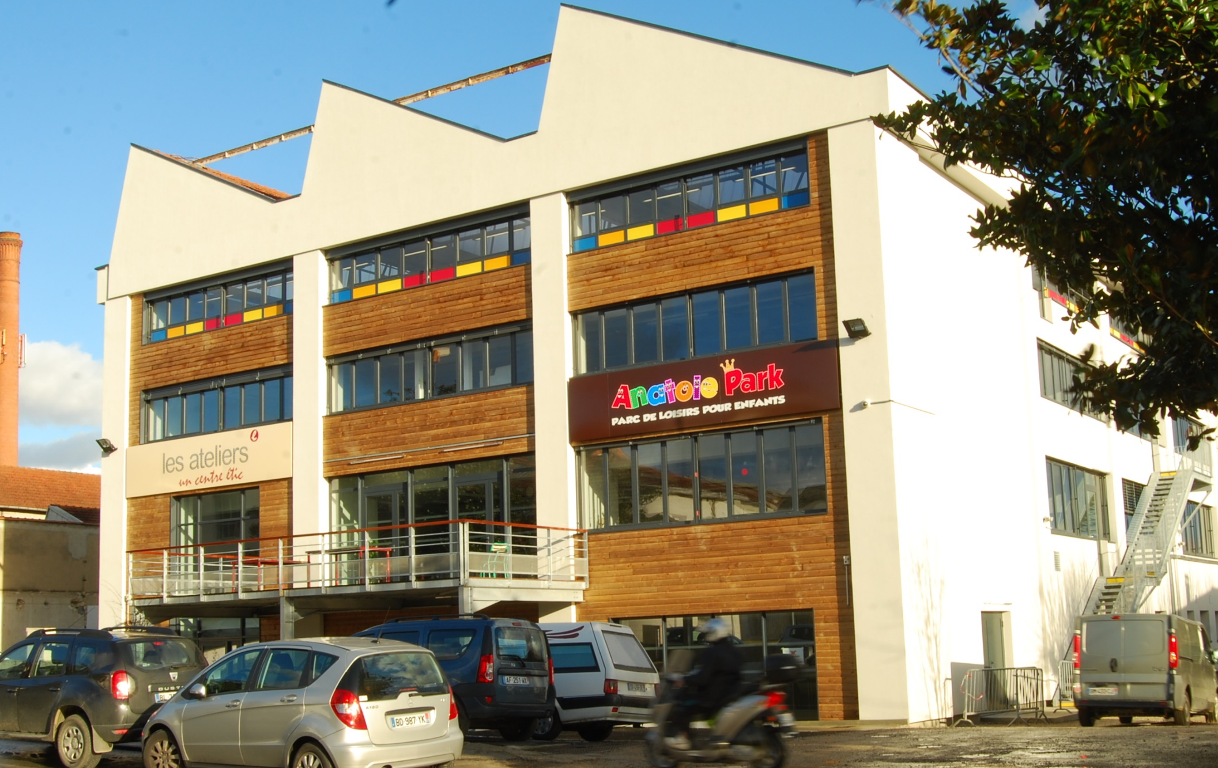
2.500 m² en rénovation…

Slide 6
L’immobilier professionnel au service du développement durable financé par des investisseurs solidaires
25 pôles ESS en Europe – 4 en France : Montreuil, Castres, Nanterre, Lyon
2,8 M€ : ETIC et la Caisse des Dépôts au capital + IeS + Crédits chez des banques solidaires

Slide 7
Les Ateliers, un projet de territoire Pôle Territorial de Coopération Economique

Slide 8
Objectifs et activités du PTCE
Fédérer et favoriser le développement des structures
ANIMER : événements, location d’espaces
DEVELOPPER : faire émerger des coopérations, faire émerger de nouveaux marchés, représenter, promouvoir, communiquer
ACCOMPAGNER : offre d’accompagnement de TPE/PME et porteurs de projets, faciliter l’accès aux financements

Slide 9
Objectifs du PTCE
Créer des activités répondant à des besoins peu couverts:
CHERCHER A PARTICIPER aux instances territoriales de veille économique et de décisions – Repérer et identifier des besoins et des solutions nouvelles
DEVELOPPER des activités dans 4 filières priorisées :

Slide 10
Les structures impliquées depuis 3 ans
Pôle environnement
Pôle entrepreneuriat
Pôle finances solidaires
Pôle culture
Pôle boutiques - circuit court - commerce équitable
Pôle solidarité
Le Libellule, pôle culturel
CPIE des pays Tarnais
Tutti Quantique
Collectif d’artistes
Paysans de l’Atelier
CERISOL
Notes:
circuit court - commerce équitable

Slide 11
Un réseau d’acteurs
Collectivités territoriales
Universités :
Master ESS
DHEPS Midi Pyrénées
Ecole d’Ingénieurs de Purpan
Lycée Bordebasse de Castres
Réseaux
Mouves
CRESS
Cowork’in Tarn
Catalis
PTCE
ETIC
Social Change Plateform

Slide 12
Leviers et problématiques de développement du PTCE

Slide 13
Les leviers de développement
Investissement des porteurs de projet et des parties prenantes - Un collectif fort, engagé, patient et persévérant
La reconnaissance PTCE dès 2012 puis Lauréat à l’appel à projets en 2014
Un lieu à fort potentiel
Des partenariats plurisectoriels (par filières, par axes transversaux – financements – accompagnement – immobilier)
Le soutien des collectivités sur la composante immobilière (Région, Département, Agglo, CDC, Ademe)

Slide 14
La problématique de positionnement et de financement du PTCE
Le PTCE pour participer au changement d’échelle de l’ESS : se faire connaître et reconnaître – convaincre
Des besoins de suivi et d’accompagnement pour un meilleur ancrage :
Identifier les interlocuteurs et les enjeux
Evaluer les lignes sur lesquelles nous pourrions nous positionner autour des problématiques de développement économique, sur l’ESS et au-delà au même titre que les pôles de compétitivité :
BPI, CDC, Région, UE…
Quelle suite au dernier décret ?
L’article 1 du décret du 15 avril 2015 relatif à l’AAP PTCE établi que les PTCE bénéficient de subventions mais aussi d’un appui logistique et intellectuel.

Slide 15
Comment pérenniser nos modèles économiques innovants ?
Des modèles économiques hybrides INNOVANTS et complexes à gérer:
Modèle locatif
Modèle de prestations (ingénierie, conseils, formations, études)
Modèle d’accompagnement des coopérations
Création de nouvelles activités en interne et en externe ayant leur propre rentabilité.
… dans lequel l’animation a un rôle essentiel, à pérenniser.
L’animation et la mise en réseau doivent être valorisées et soutenues par nos territoires (l’utilité sociétale des PTCE est une problématique commune à tous les PTCE en France). Comment impliquer plus d’acteurs pour la financer ? La rendre plus lisible?
Besoin d’une réelle politique de soutien du développement des PTCE par les collectivités au même titre que les pôles de compétitivité.
Quels soutiens possibles sur les problématiques économiques, financières, fiscales, juridiques… que nos « nouveaux » modèles font émerger ?

Slide 16
Comment valoriser l’impact de notre pôle ?
Notre PTCE a un impact territorial à valoriser:
Emplois directs et indirects
Développement et accompagnement d’entreprises locales
Espaces d’innovation et d’expérimentation
Animation de territoire
Formation, sensibilisation et insertion…
… il est important de bien l’évaluer , le mesurer et le communiquer.
Quels moyens et appuis pour mettre en place des systèmes de suivi-évaluation de nos pôles ?
Quel liens avec des Centres de Recherche et universités ?
Quels moyens et canaux de communication ?

Slide 17
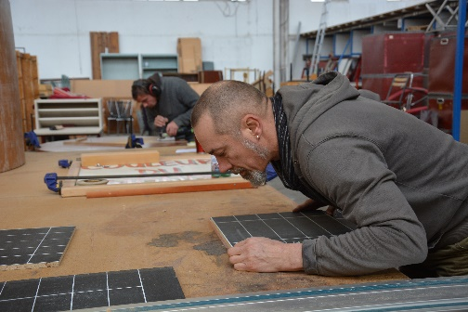
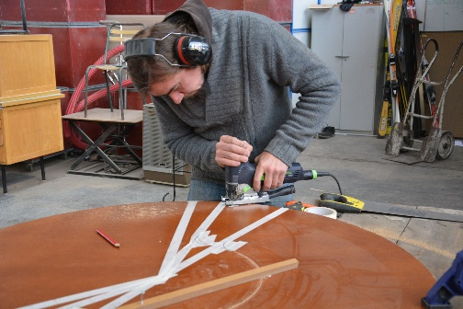
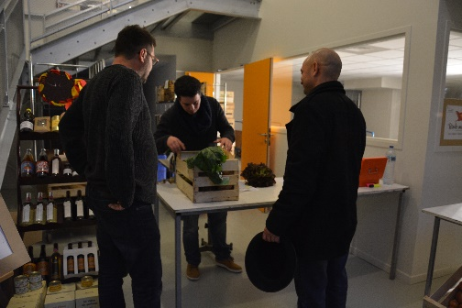
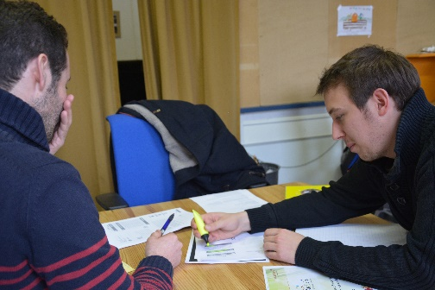
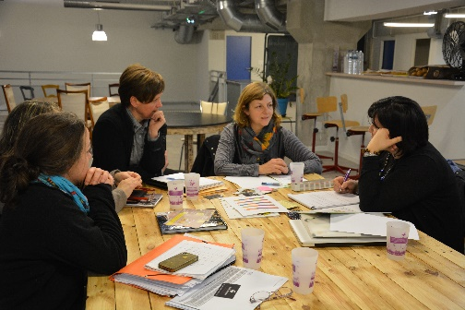
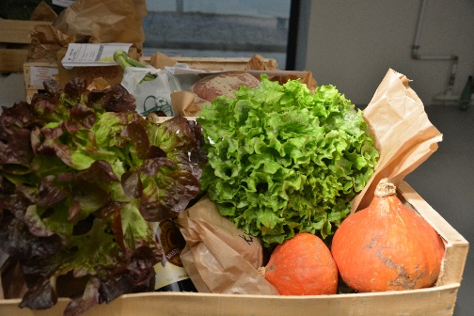
Merci pour votre attention

